Slide 1
Scaling Your SignalR Application Up&Down Horizontally
Onur SALKAYA
onursalkaya@gmail.com

Slide 2
Agenda
Who am I?
About BtcTurk | Teknoloji
About SignalR
Need for Real-Time Data
Some Performance Tricks
Json vs MessagePack
Shorten Field Names
One Connection, Multiple Subscription
Independent and Lightweight Hubs For Client Applications
Using Memory Instead Of Http Calls As Can As Possible
Providing initial socket data from Bff Api first
Scaling on K8S with Prometheus

Slide 3
Who Am I?
Mathematical Engineering @YTÜ 2011
Software Developer since 2008
Software Professional since 2010 as developer, team lead and engineering manager roles
Currently Engineering Manager @BtcTurk | Teknoloji
My hobbies => Drumming, fitness, gaming, movies and series

Slide 4
ABOUT BTCTURK
#cometobtcturk :)

Slide 5

ABOUT SIGNALR
Handles connection management automatically.
Sends messages to all connected clients simultaneously.
Sends messages to specific clients or groups of clients.
Scales to handle increasing traffic.
SignalR Hub Protocol (2 way)

Slide 6
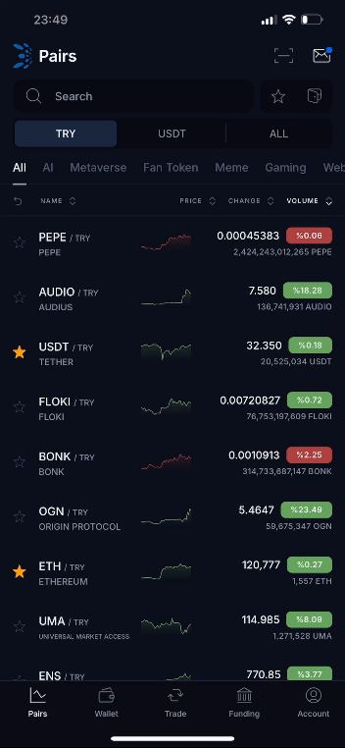
NEED FOR REAL-TIME DATA
Notes:
RDBMS avantajları
tabloların yönetimi kolaydır. her tablo birbirinden bağımsız, kuralları önceden belirlenmiş olarak yaratılır.
ilişkisel veri tabanı mimarisi ile dataya ulaşmak hızlı olur.
Kompleks sorgulara uygun olarak tasarlanmıştır.
herhangi bir felaket vs anında replicalar ile sistem çalışmaya devam eder (tabii burada anlık kesintiler söz konusu olacaktır)

Slide 7
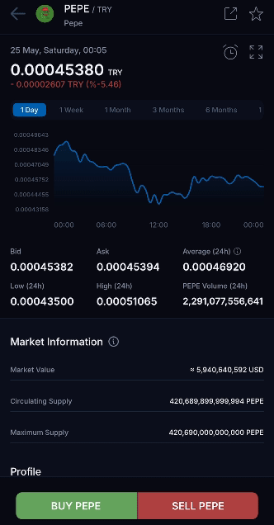
NEED FOR REAL-TIME DATA
Notes:
RDBMS avantajları
tabloların yönetimi kolaydır. her tablo birbirinden bağımsız, kuralları önceden belirlenmiş olarak yaratılır.
ilişkisel veri tabanı mimarisi ile dataya ulaşmak hızlı olur.
Kompleks sorgulara uygun olarak tasarlanmıştır.
herhangi bir felaket vs anında replicalar ile sistem çalışmaya devam eder (tabii burada anlık kesintiler söz konusu olacaktır)

Slide 8
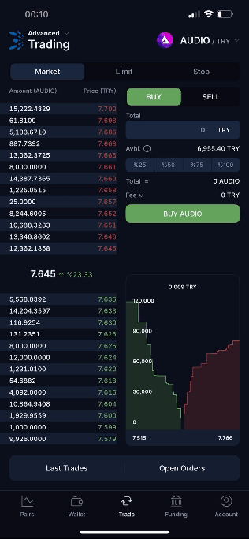
NEED FOR REAL-TIME DATA
Notes:
RDBMS avantajları
tabloların yönetimi kolaydır. her tablo birbirinden bağımsız, kuralları önceden belirlenmiş olarak yaratılır.
ilişkisel veri tabanı mimarisi ile dataya ulaşmak hızlı olur.
Kompleks sorgulara uygun olarak tasarlanmıştır.
herhangi bir felaket vs anında replicalar ile sistem çalışmaya devam eder (tabii burada anlık kesintiler söz konusu olacaktır)

Slide 9
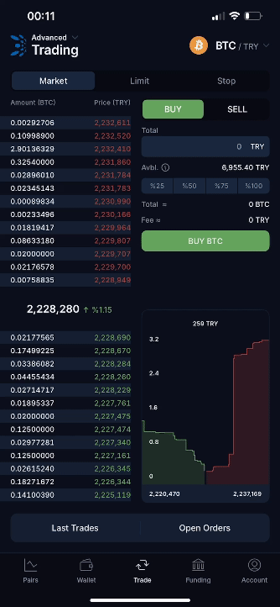
NEED FOR REAL-TIME DATA
Notes:
RDBMS avantajları
tabloların yönetimi kolaydır. her tablo birbirinden bağımsız, kuralları önceden belirlenmiş olarak yaratılır.
ilişkisel veri tabanı mimarisi ile dataya ulaşmak hızlı olur.
Kompleks sorgulara uygun olarak tasarlanmıştır.
herhangi bir felaket vs anında replicalar ile sistem çalışmaya devam eder (tabii burada anlık kesintiler söz konusu olacaktır)

Slide 10
SOME PERFORMANCE
TRICKS

Slide 11
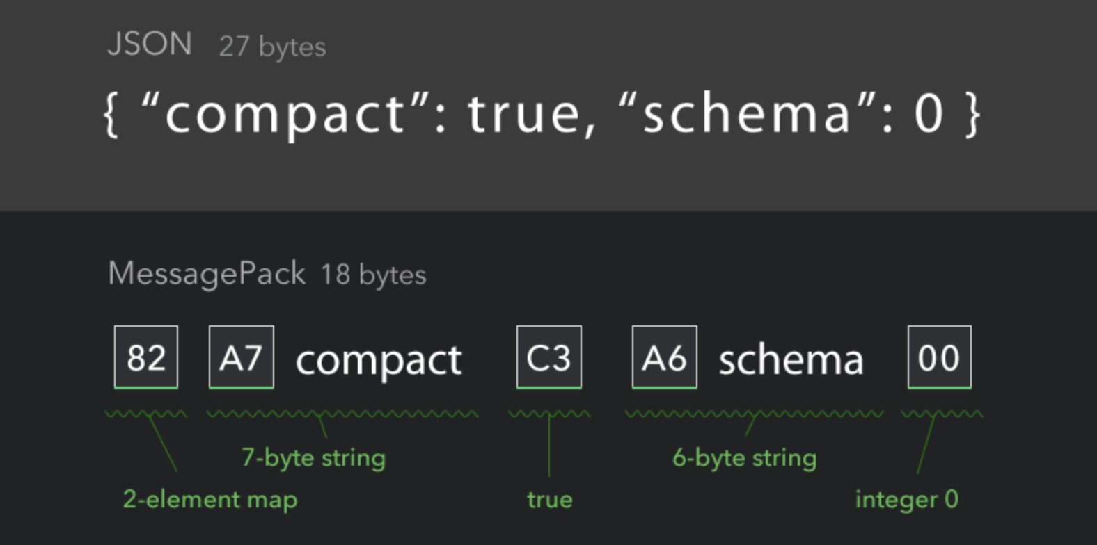
JSON VS MESSAGEPACK
Notes:
RDBMS dezavantajları
Maliyet oldukça yüksek, sql ve oracle gibi veri tabanlarının lisansları can yakıyor. gerekli donanım ve yazılım desteğ için ciddi bütçe ihtiyacı var
Scaling işlemi yatayta yapılamıyor çünkü sistem buna uygun değil (burası önemli, nosql'in çıkışındaki temel amaç bu sorunu çözmek)
Yüksek hacimli data oluşumunda ilişkisellik başımıza bela olabilir. Görece daha küçük ve orta büyüklükteki hacimlerde bize avantaj sağlayan ilişkisel mimari, volume arttıkça bizim için bir sorun haline dönüşüyor.

Slide 12
JSON VS MESSAGEPACK
Reduced package size by %30
Notes:
This is about safety, liveness and consensus correctness
According to the CAP theorem it is not possible for a distributed data store to provide more than two of the following guarantees simultaneously.

Slide 13
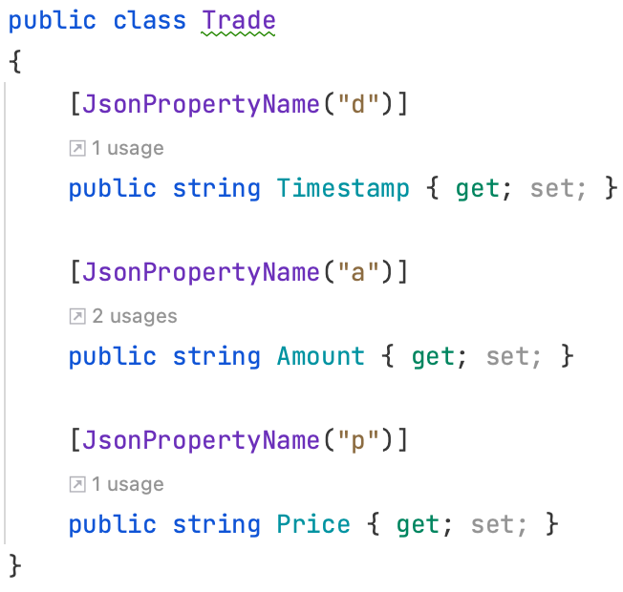
SHORTEN FIELD NAMES
Notes:
RDBMS avantajları
tabloların yönetimi kolaydır. her tablo birbirinden bağımsız, kuralları önceden belirlenmiş olarak yaratılır.
ilişkisel veri tabanı mimarisi ile dataya ulaşmak hızlı olur.
Kompleks sorgulara uygun olarak tasarlanmıştır.
herhangi bir felaket vs anında replicalar ile sistem çalışmaya devam eder (tabii burada anlık kesintiler söz konusu olacaktır)

Slide 14
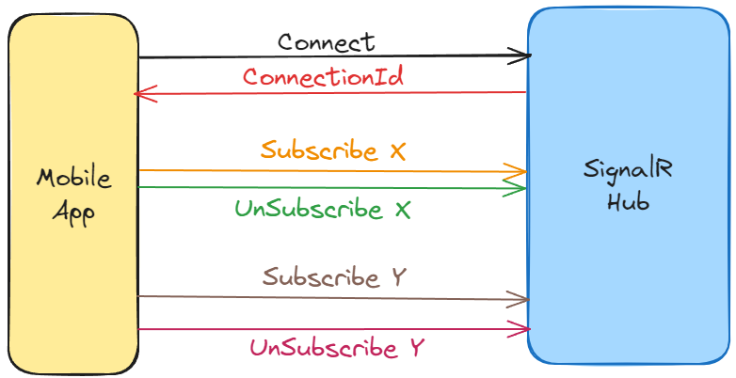
ONE CONNECTION, MULTIPLE SUBSCRIPTION

Slide 15
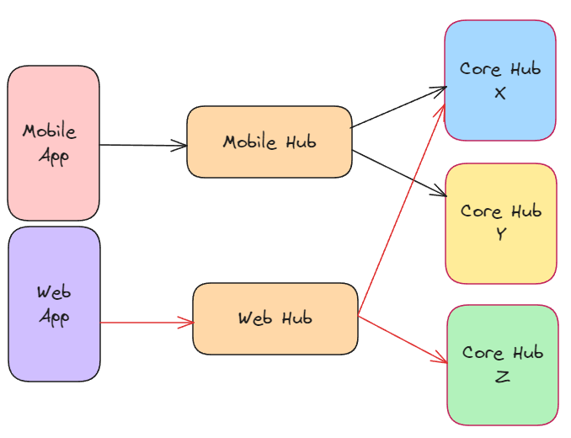
INDEPENDENT AND Lightweight Hubs For Client Applications

Slide 16
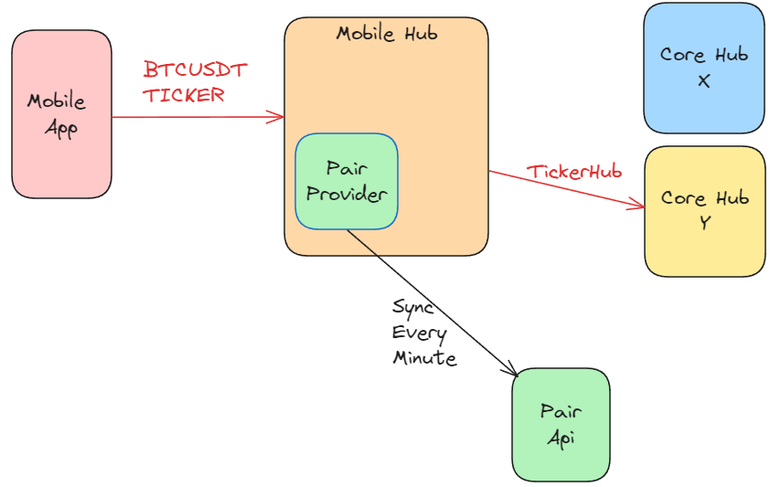
Using Memory Instead Of Http Calls As Can As Possible
Notes:
This is about safety, liveness and consensus correctness
According to the CAP theorem it is not possible for a distributed data store to provide more than two of the following guarantees simultaneously.

Slide 17
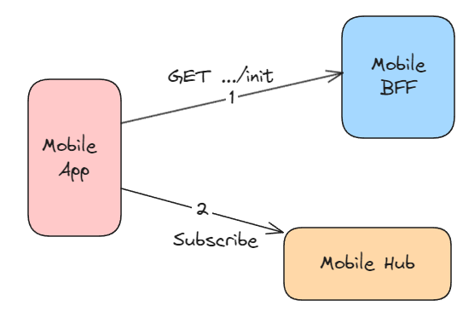
Providing initial socket data from Bff Api first
Notes:
This is about safety, liveness and consensus correctness
According to the CAP theorem it is not possible for a distributed data store to provide more than two of the following guarantees simultaneously.

Slide 18
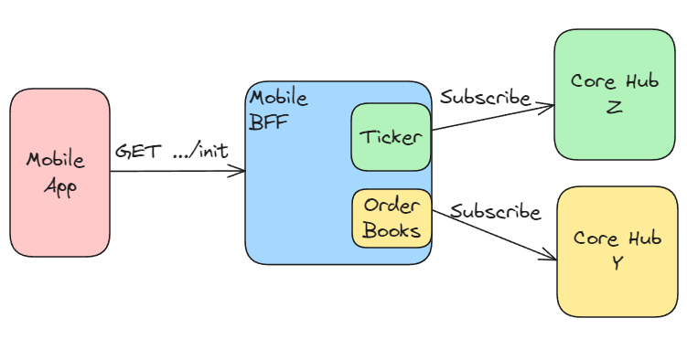
Providing initial socket data from Bff Api first
Notes:
This is about safety, liveness and consensus correctness
According to the CAP theorem it is not possible for a distributed data store to provide more than two of the following guarantees simultaneously.

Slide 19
NEED FOR REAL-TIME DATA
Notes:
RDBMS avantajları
tabloların yönetimi kolaydır. her tablo birbirinden bağımsız, kuralları önceden belirlenmiş olarak yaratılır.
ilişkisel veri tabanı mimarisi ile dataya ulaşmak hızlı olur.
Kompleks sorgulara uygun olarak tasarlanmıştır.
herhangi bir felaket vs anında replicalar ile sistem çalışmaya devam eder (tabii burada anlık kesintiler söz konusu olacaktır)

Slide 20
NEED FOR REAL-TIME DATA
Notes:
RDBMS avantajları
tabloların yönetimi kolaydır. her tablo birbirinden bağımsız, kuralları önceden belirlenmiş olarak yaratılır.
ilişkisel veri tabanı mimarisi ile dataya ulaşmak hızlı olur.
Kompleks sorgulara uygun olarak tasarlanmıştır.
herhangi bir felaket vs anında replicalar ile sistem çalışmaya devam eder (tabii burada anlık kesintiler söz konusu olacaktır)

Slide 21
NEED FOR REAL-TIME DATA
Notes:
RDBMS avantajları
tabloların yönetimi kolaydır. her tablo birbirinden bağımsız, kuralları önceden belirlenmiş olarak yaratılır.
ilişkisel veri tabanı mimarisi ile dataya ulaşmak hızlı olur.
Kompleks sorgulara uygun olarak tasarlanmıştır.
herhangi bir felaket vs anında replicalar ile sistem çalışmaya devam eder (tabii burada anlık kesintiler söz konusu olacaktır)

Slide 22
NEED FOR REAL-TIME DATA
Notes:
RDBMS avantajları
tabloların yönetimi kolaydır. her tablo birbirinden bağımsız, kuralları önceden belirlenmiş olarak yaratılır.
ilişkisel veri tabanı mimarisi ile dataya ulaşmak hızlı olur.
Kompleks sorgulara uygun olarak tasarlanmıştır.
herhangi bir felaket vs anında replicalar ile sistem çalışmaya devam eder (tabii burada anlık kesintiler söz konusu olacaktır)

Slide 23
SCALING

Slide 24
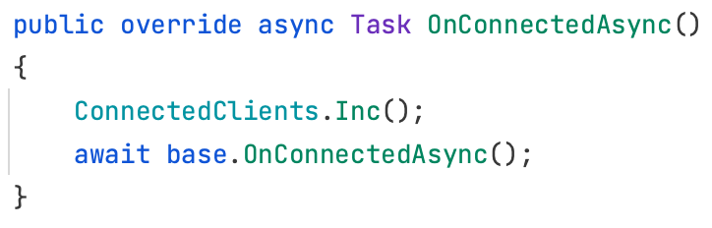
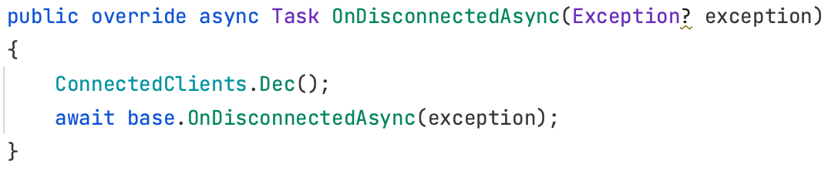
Scaling ON KUBERNETES USING Prometheus
Notes:
This is about safety, liveness and consensus correctness
According to the CAP theorem it is not possible for a distributed data store to provide more than two of the following guarantees simultaneously.

Slide 25
Scaling ON KUBERNETES USING Prometheus
round(sum(online_clients)
/
count(kube_pod_labels{label_app="{XXX}")
https://github.com/zalando-incubator/kube-metrics-adapter
Notes:
This is about safety, liveness and consensus correctness
According to the CAP theorem it is not possible for a distributed data store to provide more than two of the following guarantees simultaneously.

Slide 26
Scaling ON KUBERNETES USING Prometheus
maxReplicas: 2000
metrics:
- external:
metric:
name: mobile-socket-app
selector:
matchLabels:
type: prometheus
target:
type: Value
value: "500"
type: External
minReplicas: 50
Notes:
This is about safety, liveness and consensus correctness
According to the CAP theorem it is not possible for a distributed data store to provide more than two of the following guarantees simultaneously.

Slide 27
TEŞEKKÜRLER…

